Slide 1
Учебная мотивация у младших школьников

Slide 2
Мотивация
Мотив (лат. мoveo – двигаю) это материальный или идеальный предмет, достижение которого выступает смыслом деятельности.
Мотивация это:
- динамический процесс, управляющей поведением человека и определяющий его направленность, организованность, активность и устойчивость.
- это некое эмоциональное состояние, которое побуждает к действию.

Slide 3
Учебная мотивация
Учебная мотивация — это процесс направляющий и организовывающий ученика на учебную деятельность, который необходим для дальнейшего успешного обучения.
Устойчивый интерес к учебной деятельности у младших школьников формируется через проведение:
- уроков-путешествий;
уроков-игр;
уроков-викторин;
уроков-исследований;
уроков-встреч;
сюжетных уроков;
уроков защиты творческих заданий;
через привлечение сказочных персонажей;
игровую деятельность;
внеклассную работу

Slide 4
Изучения мотивации младших школьников
Изучение мотивации - это выявление ее реального уровня и возможных перспектив, зоны ее ближайшего развития у каждого ученика и класса в целом.
Главные правила при изучении мотивации младших школьников:
1. Обеспечение гуманных отношений между учителем и учеником;
2. Ребенка надо сравнивать не с другими детьми, а с ним самим, с его прежними результатами;
3. Необходимо подходить к психологическому изучению и формированию мотивации учащихся с оптимистической гипотезой.

Slide 5
Структурная модель школьной мотивации
Личность
ребёнка
Учебная
деятельность
Учебная мотивация
Система факторов,
обуславливающих поведение.
Характеристика процесса,
который поддерживает
поведенческую активность на
определенном уровне.
Потребности ребёнка:
- Быть принятым;
Принадлежать
общности, коллективу;
- Самостоятельно
достигать успеха,
признания;
- Самореализация
своего «Я»;
- Видеть в учителе
друга, союзника,
помощника.
Условия, при которых учебная
мотивация сохраняется и развивается:
Достаточный уровень самостоятельности;
Успешность выполнения действий;
Обеспечение положительной обратной связи
ученик – учитель;
Формирование нравственных качеств.
Создает комфортные условия для учебной деятельности;
Строит субъективные отношения ученик – ученик, ученик – учитель,
активирует обратную связь;
Повышает уровень самооценки;
Способствует самореализации своего «Я»
Способствует развитию способности самостоятельно решать
Сложные задачи.
Notes:
;

Slide 6
1. Познавательные интересы детей, потребность в интеллектуальной активности и овладении новыми умениями, навыками и знаниями.
2. Потребности ребенка в общении с другими людьми, в их оценке и одобрении, занятие учеником определенного места в системе доступных ему общественных отношений.

Slide 7
Положительные стороны мотивации учения младшего школьника
В качестве благоприятных черт мотивации отмечается:
Положительное отношение ребенка к школе;
Широта его интересов;
Любознательность (является формой проявления широкой умственной активности младших школьников);
Ответственность;
Понимания необходимости учиться;
Вера в непререкаемый авторитет учителя и готовность выполнять любые его задания (являются благоприятными условиями для упрочения в этом возрасте широких социальных мотивов долга).

Slide 8
Положительные эмоции, влияющие на формирование мотивации учения младших школьников
На мотивацию учения влияют многие факторы, от которых зависит эмоциональное состояние учащихся т.е. все стороны учебного труда школьников сопровождаются теми или иными эмоциями. Можно выделить особенности эмоционального климата, необходимого для создания и поддержания мотивации учения:
1) положительные эмоции, связанные со школой в целом и пребыванием в ней. Они являются следствием умелой и слаженной работы всего педагогического коллектива, а также правильного отношения к школе в семье;
2) положительные эмоции обусловленные ровными, хорошими деловыми взаимоотношения школьника с учителями и товарищами, отсутствием конфликтов с ними, участием в жизни классного и школьного коллектива;
3) положительные эмоции, возникающие при овладении учащимися приемами самостоятельного добывания знаний, новыми способами усовершенствования своей учебной работы, самообразования.

Slide 9
Отрицательные стороны мотивации учения младшего школьника
Мотивация младших школьников имеет ряд негативных черт, характеристик, препятствующих учению. Так, интересы младших школьников:
- Недостаточно действенны, так как сами по себе долго не поддерживают учебную деятельность;
- Неустойчивы то есть ситуативные, быстро удовлетворяются и без поддержки учителя могут угасать и не возобновляться (учебный материал и задания нередко быстро надоедают ученику, вызывают утомление);
- Малоосознанны, что проявляется в неумении школьника назвать что и почему ему нравится в данном предмете;
- Слабо обобщены, то есть охватывают один или несколько учебных предметов, но объединенных по их внешним признакам.

Slide 10
Особенности субъективного состояния учащегося начальной школы
1) ощущение полной (умственной и физической) включенности в свою деятельность, в то, что в данный момент делаешь;
2) полная концентрация внимания, мыслей и чувств на деле, исключающая их сознания посторонние мысли и чувства;
3) ощущение того, что четко знаешь, что следует делать в тот или иной момент работы, ясное осознание ее целей и задач, полное подчинение требованиям, идущим от самой деятельности;
4) четкое осознание того, насколько хорошо, насколько успешно делаешь свое дело, ясная и определенная обратная связь в деятельности;
5) отсутствие беспокойства, тревоги перед возможными ошибками, неуспехом;
6) ощущение того, что субъективное время как бы сжимается, останавливается, тогда как объективное время, напротив, идет очень быстро, «летит»;
7) утрата обычного чувства четкого осознания себя и своего окружения, как бы «растворение» в своем деле.

Slide 11
Ранние исследования учебной мотивации
в начальной школе
В ранних исследованиях были поставлены следующие задачи:
1. Просмотреть возрастную динамику мотивации от 1 до 4 класса;
2. Исследовать влияние интеллектуального развития успеваемости, на формирование мотивации учения;
3. Существуют ли различия школьной мотивации у мальчиков и у девочек.

Slide 12
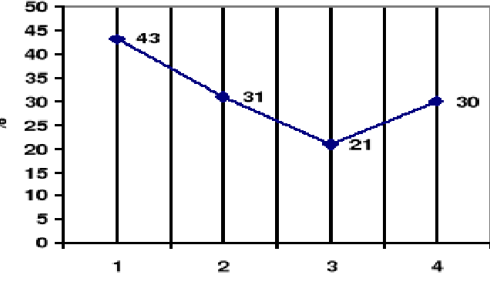
Результаты исследования возрастной динамики школьной мотивации учащихся начальной школы

Slide 13
Исследование связи интеллектуального развития учащихся и школьной мотивации.
Вывод:
Интеллектуальный уровень не влияет на уровень школьной мотивации в младшем школьном возрасте так как из 17 человек, имеющих низкий интеллектуальный уровень, 35% детей имеют высокий уровень школьной мотивации, 18% - хороший уровень, 29% - внешний уровень, 18% - низкий уровень мотивации.

Slide 14
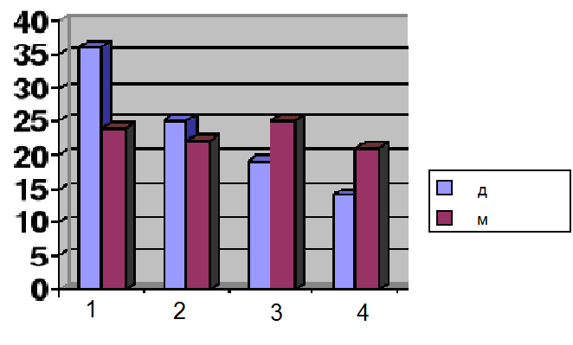
Различия школьной мотивации у мальчиков и у девочек

Slide 15
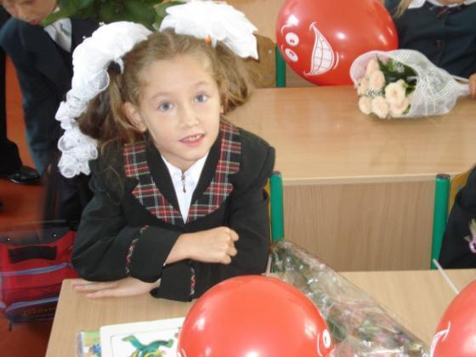
Выводы по результатам проведенного
исследования:
1. Существует динамика школьной мотивации от 1 до 4 класса.
2. Интеллектуальное развитие не является главным фактором развития мотивации учащихся в младшем школьном возрасте
3.Существует разница школьной мотивации у мальчиков и девочек.
.

